Slide 1
sensor基础概述

Slide 2

Part 01
SSC架构与SEE架构
Part 02
SEE架构驱动移植
Part 03
SEE sensor 调试
Part 04
小结

Slide 3
Part 01
sensor架构介绍

Slide 4
1、概述
目前接触到的高通平台的sensor主要是SSC架构和SEE架构，在早期的平台比如MSM8953系列SDM660等使用的是SSC架构，比较新一点的平台比如SM6350、QCM6490等使用的则是SEE架构，新架构相比老架构相比，在基础调试方面新架构更容易上手更容易理解，而架构则相对繁琐一些；在代码方面，新架构则会更难理解一些。
从下面的对比图中我们可以对两种框架的不同略窥一二，要想深入理解两种架构的不同和各自的特点、优缺点，则需要去花费时间跟踪代码才行。

Slide 5
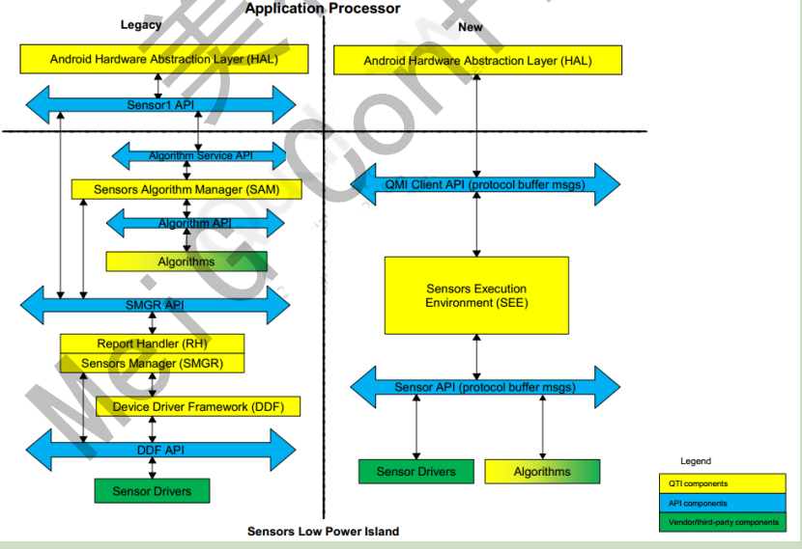

Slide 6
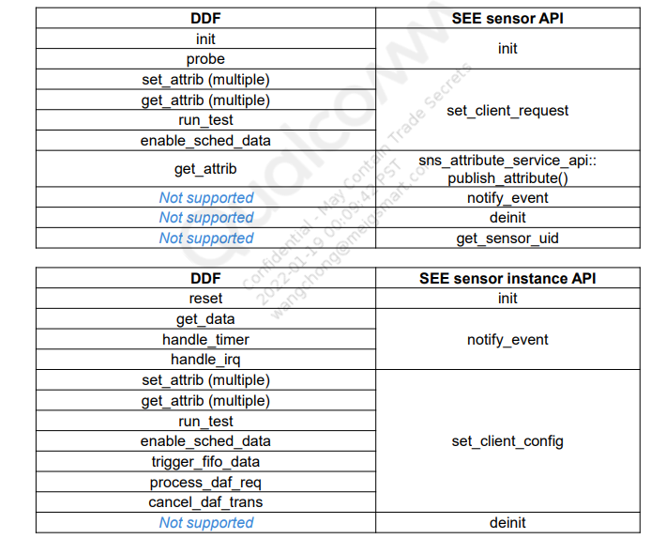

Slide 7
Part 02
SEE架构sensor移植

Slide 8
2、SEE架构调试
这一部分主要介绍SEE架构sensor的移植方法，穿插一些可能遇到的问题。SSC架构的移植方法可以参考SLM758模块sensor说明，里面关于移植的流程和相关的定义都介绍的很清楚，基本的移植和简单的调试参考该文档完全够用，复杂一些的需要针对问题具体分析，追踪代码查找问题并解决。
\\192.168.0.86\软件部\软件部资料\技术分享\驱动领域\驱动组学习文档\学习文档-张吴锐
这里以SRM930项目为例介绍下移植流程，选择的传感器类型是二合一G-sensor BMI160，也是我们最常见的一个型号，具有代表性。

Slide 9
2.1 编译环境相关
在SEE架构中，BP侧的sensor被放在了ADSP中，编译ADSP环境的问题在一些平台是默认可用的，比如SM6350，但是在一些平台上需要根据高通文档去手动搭建，比如SM4350、QCM6490等。
问题点：SRM900(SM6350)和SRM900L(SM4350)平台是PIN TO PIN的，也就是硬件上是一样的，区别只在于CPU，但是将6350平台的sensor代码移植到4350平台上时一直出现ADSP crash，磁力和光距没有影响 ，只有G-sensor当时一直有问题，一旦代码合入就会出现死机问题。当时咨询了高通，尝试了升级基线等办法，拖了很久，最后高通建议我们尝试下看是否是编译环境的问题，根据4350平台文档的描述，更新nanopb工具包，作为编译ADSP的基础，编译环境需要Ubuntu16以上，更新之后重新编译ADSP不再出现死机现象。

Slide 10
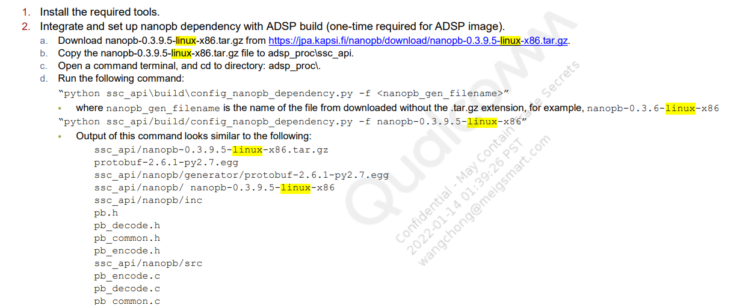
根据文档下载对应版本的工具包，默认的版本是0.3.6的，我们需要下载0.3.9.5版本的
下载后放入指定位置，执行指令打印如图信息表示成功，即可继续编译ADSP
python ssc_api/build/config_nanopb_dependency.py -f nanopb-0.3.9.5-linux-x86

Slide 11
顺便介绍一下关掉sensor功能的一些方法，可以在项目调试初期暂时排除sensor的影响，以便于其他调试的顺利进行，这里展示最常用的方法，其他的方法可以参考高通文档KBA-170714020026
adsp_proc/ssc/utils/osa/hexagon_root_pd/sns_root_pd_init.c
void sns_root_pd_init(void)
{
+#if 0
PD_MON_RESTART restart = PD_MON_RESTART_ALWAYS;
(void)pd_mon_spawn(&restart, SENSOR_IMG_NAME);
+#endif
}
adsp_proc/ssc/utils/osa/hexagon_user_pd/slpi/sns_user_pd_init.c
sns_rc sns_user_pd_init()
{
+#if 0
if(false == sns_init_done)
{
…
}
+endif
return SNS_RC_FAILED;

Slide 12
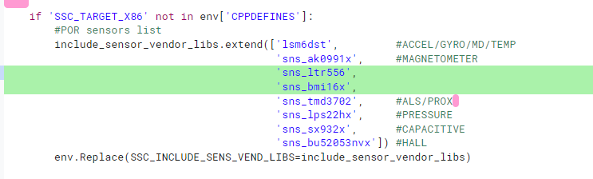
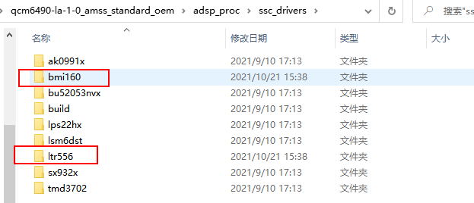
2.2 sensor驱动移植
涉及到的文件：
\adsp_proc\ssc\chipset\kodiak\por.py
需要注册的sensor添加到该文件下
adsp_proc\ssc_drivers\
sensor的相关驱动文件放在这个目录下面

Slide 13
adsp_proc\core\settings\buses\qup_fw\config\kodiak\fw_devcfg.c
修改使用的协议（I2C、I3C、SPI）相关
完成以上步骤编译ADSP即可，相比于老架构，新架构把很多我们需要做的工作都整合了，大大方便了移植。编译完成后，查看文件sns_static_drivers.c，可以使用find命令查看路径，如果里面有我们添加的sensor型号，表示驱动注册成功。
然后是AP侧json文件的修改，路径在
LA.UM.9.14.1\vendor\qcom\proprietary\sensors-see\registry\config\lahaina
里面同一型号的sensor可能有很多相似的json文件，需要根据设备具体走的设备树类型来选择适配的json文件。

Slide 14
以下是json文件关键参数的说明：
hw_platform 和 soc_id 可以通过以下命令获取：
adb shell "cat /sys/devices/soc0/hw_platform"
adb shell "cat /sys/devices/soc0/soc_id"
bus_type： I2C 写 0、 SPI 写 1、 I3C 写 3
bus_instance： = QUP 数 + 1
slave_config： I2C 地址，具体配置参考上述表格说明
min_bus_speed_khz：最小 COM 总线时钟速度，默认配置 400khz
max_bus_speed_khz：最大 COM 总线时钟速度，默认配置 400khz
reg_addr_type：寄存器地址类型（ 寄存器地址位数，“ 0” 8 bit “ 1” 16 bit “ 2” 32bit）
dri_irq_num：中断引脚
irq_pull_type：配置中断引脚内部电平类型
irq_is_chip_pin： 配置 MSM_GPIO 由于中断模式

Slide 15
irq_drive_strength：中断引脚的驱动能力
irq_trigger_type：中断触发类型，这里我们配置为低电平触发
num_rail：供电数，是 1 路电还是 2 路电
rail_on_state：低功耗供电模式 LPM 还是常规供电模式 NPM
vdd_rail、 vddio_rail：分别导入两路供电
is_dri：配置中断模式或者轮训模式（“0”轮训模式，“1”中断模式）
hw_id：用来区分同一硬件多个传感器
cali：校准参数配置

Slide 16
Part 03
SEE sensor调试

Slide 17
3. sensor调试
驱动代码和json文件配置完成后，开始调试。
BP：单编ADSP，然后编译NON_HLOS.bin文件，注意需要全编过的环境，该镜像文件不止打包ADSP的内容，还包括其它东西，如果没有全编过可能导致打包不全出现意外错误。
adb root
adb reboot bootloader
fastboot flash modem non_hlos.bin
adb reboot
AP:json文件可以直接push到设备中验证
adb root
adb disable-verity(每次刷机只需要执行一次即可，remount的前提,需要重启生效)
adb reboot

Slide 18
adb root
adb remount
adb push xxx.json vendor/etc/sensors/config/
(如果需要重新push，需要把原来的文件以及生成的配置文件删掉
adb shell
rm vendor/etc/sensors/config/xxx.json
rm mnt/vendor/persist/sensors/registry/registry/bmi*)
adb shell
chmod 644 vendor/etc/sensors/config/xxx.json
reboot
以上是json文件的验证方法，一般磁力、光距、g-sensor都可以这样验证，但是反向 传感器是.cpp文件，验证需要其他方法。
vendor\qcom\proprietary\sensors-see\sensors-hal-2.0\sensors\orientaion.cpp

Slide 19
vendor\qcom\proprietary\sensors-see\sensors-hal-2.0\目录下有Android.bp文件，我们可以把cpp文件编译成对应的库文件push到设备里验证
编译方法：source build/envsetup.sh
lunch xxx
mmm vendor\qcom\proprietary\sensors-see\sensors-hal-2.0\ -j16
(如果直接进到对应目录下执行编译，使用mm即可)
编译生成的文件在.bp文件中可以看到sensor.ssc.so,在out目录下搜索push到设备vendor/lib64/下面验证。
在调试过程中可能遇到的问题及应对方法：
1、没电，sensor供电一般是两路，1.8V和2.8V一般是在调试初期，万用表量不到电，临时处理办法，常拉高供电脚，修改RPM。
adsp_proc\core\settings\pmic\pm\config\adsp\kodiak\pm_config_pam.c 查电
aop_proc\core\pmic\pm\config\kodiak\pm_config_target.c 改电

Slide 20
{.AccessAllowed = PM_ACCESS_ALLOWED, .RsrcCategory = VRM_RSRC_REGULATOR, .AlwaysOn = PM_ON, .MinMode = PM_NPM_MODE_VAL, .SafetyHR = 32, .MinVoltage = 1800, .MaxVoltage = 2000, .EnableFixedTime = 300, .EnableStepperWarmUpTime = 0, .VoltFixedUpTime = 0, .VoltFixedDownTime = 0, .VoltStepperExtraUpTime = 0, .VoltStepperExtraDownTime = 0, .VoltDischargeTime = 0, .ModeFixedTime = 20, .VregReadyEn = PM_SETTLING_EN, .VregReadyErrEn = PM_SETTLING_ERR_EN, .VregWdogTimer = VRM_8X_SETTLING_TIMER, .AopHandling = 0, .VoltSeqType = VRM_GENERIC_SEQ, .EnableSeqType = VRM_GENERIC_SEQ, .ModeSeqType = VRM_GENERIC_SEQ, .DrvOwnMask = PM_DRV_AUD|PM_DRV_HLOS, .Reserved = 0}, //LDO8 Sensors
常拉高把Always on打开即可，但是这样做会产生功耗问题，一般作为临时处理办法 。单编rpm.mbn烧录即可。（电压上下限尽量不要随便更改，有些项目可以，但是有些会遇到意想不到的错误）
但是有些时候常拉高也无法解决问题，这时就要考虑其他的因素，列举两种情况

Slide 21
1、供电脚由gpio控制
如果是普通的gpio可以在lk阶段仿照RS232的方式把gpio拉高即可正常供电，如果是在pmi芯片上，需要 在kernel阶段配置，具体方法可以参考其他人的修改
2、LDO供电默认没有打开
这个在SNM909项目上遇到了，默认LDO是关闭的需要在xbl打开
44ed3f3 [SNM909][TaskId]16614[Description]config LDO3B for sensor 2.8V[Solution]config xbl and rpm[Owner]wangchong
--- a/boot_images/QcomPkg/Library/PmicLib/target/sdm660_pm660_pm660l/system/src/pm_sbl_boot_oem.c
+++ b/boot_images/QcomPkg/Library/PmicLib/target/sdm660_pm660_pm660l/system/src/pm_sbl_boot_oem.c
@@ -214,6 +214,8 @@ pm_driver_post_init (void)

Slide 22
//SW WA to Enable LDO2B (SDCARD LDO), This should go in OTP.
err_flag |= pm_ldo_sw_enable(PM_DEVICE_1,PM_LDO_2,PM_ON);
+ //wc add for snm909 task 16614 ,SW WA to Enable LDO3B (SENSOR LDO), This should go in OTP.
+ err_flag |= pm_ldo_sw_enable(PM_DEVICE_1,PM_LDO_3,PM_ON);
//Configure MISC.VSET_LB to stable solution(0x02)
/* This should have been handled in SBL config, but SBL config has the best power optimised solution as default,
如此修改后，在sbl中把对应的LDO打开，sensor供电正常。

Slide 23
2、供电正常，考虑I2C和中断脚
常见的原因，是否是TZ中的GPIO权限未释放，这种问题在调试UART的时候也要注意，如果未释放的话会导致查找不到对应的tty节点。调试sensor的时候未释放I2C是无法使用的， 这里可以借助示波器查看I2C的波形是否正常。释放权限的文件：
trustzone_images/core/settings/buses/qup_accesscontrol/qupv3/config/kodiak/QUPAC_Access.c
不同平台路径可能有出入，但是大同小异。
该文件中的SE数如何判断，这个需要通过查看对应高通文档来获取。以930为例：
如下图我们可以看到，sensor挂在ADSP端使用LPI_QUP 的gpio，我们这里使用的I2C的gpio161 和gpio162，为SE1，因此需要到TZ中找相应的释放，这里se1也对应JSON文件中的bus_instance =se1+1

Slide 24
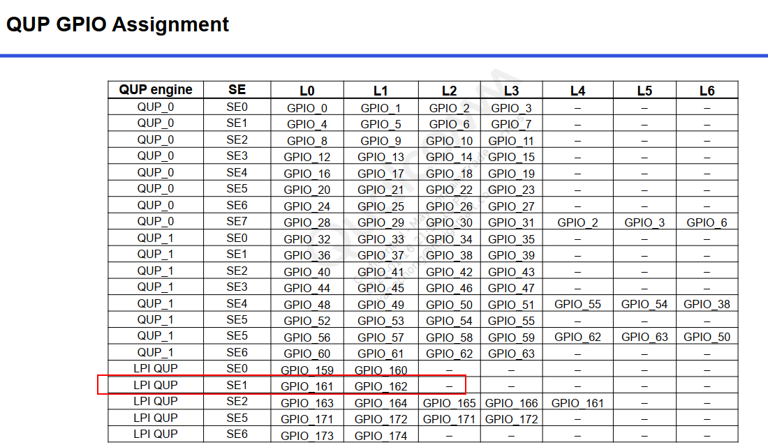

Slide 25
这一步中遇到过的问题，中断脚自身没有LPI唤醒功能，同样是出现在SRM900L平台，光距传感器，GPIO98为中断脚，但是当时一直功能不正常，咨询高通之后得知推荐使用的是GPIO12，而GPIO98不具备LPI唤醒功能，无法作为sensor的中断脚，后续与硬件沟通飞线改为GPIO99功能正常。这种问题是软件无法规避的，该GPIO无法支持sensor的中断功能，必须换用其他引脚。
还有SLM921的磁力问题，RST引脚一直有问题，最后也是为了生产暂时做了飞线处理。
3、调试工具介绍QXDM
很多时候我们需要看sensor初始化部分的log，看看是走到哪一步时候出了问题，这时候就需要借助QXDM工具。因为sensor在开机时候就走完了流程，而抓log需要连接USB，因此开机过程中无法抓取，需要开机后重启ADSP子系统来抓取。
adb root
adb shell

Slide 26
cat /sys/bus/msm_subsys/devices/subsys1/name
(不同平台ADSP的子系统号是不同的，需要具体查看)
echo 'related' > /sys/bus/msm_subsys/devices/subsys1/restart_level
执行完如上指令之后在QXDM工具中输入指令send_data 75 37 03 48 00，即可开始抓取log，可以按F5选择message--SNS只看sensor相关的log，查看log时候搜索关键字，一般是sensor的型号即可。

Slide 27
Part 04
小结

Slide 28
sensor的移植流程是很固定，正常情况下按照流程来一般就可以移植成功，但是难点在于移植调试过程中的各种突发状况，比如sensor导致的死机、供电或者I2C异常等，需要具体问题具体分析。
SEE架构相比于SSC架构向我们展示的东西更少，他把老架构的一些我们需要配置的东西直接封装好了给我们使用，想要更清楚的了解sensor到底是如何实现功能的，我们要花时间去研究底层的代码，这样有利于我们遇到问题时更快的找到问题点，提供更多的思路。
调试sensor不要怕错，要多尝试多去看文档和代码，遇到问题多追一追代码多试试，方法就在原本的代码当中。

Slide 29
Thank you!

